Slide 1
¿Dónde poner USD 500 millones en cine?
Tesis de inversión de Arroyo Capital, con 40 años de evidencia
Programación Analítica II · Universidad de Montevideo · [Integrantes]
Notes:
10 minutos. Mensaje: no decimos qué película va a funcionar, sino qué clase tiene mejor relación riesgo-retorno y cuánto se puede perder.

Slide 2
La respuesta: 14 proyectos, 4,2x de retorno mediano y 10% de riesgo de no recuperar
61%
4,2x
10% / 35%
de las películas NO llega al 2,5x que recupera la inversión
retorno mediano del portafolio propuesto (escenario ajustado)
probabilidad de no llegar a 2,5x: muestra / década adversa (años 90)
Propuesta: 2 franquicias grandes + 2 animaciones + 10 terrores de presupuesto contenido, con 50 M de reserva. Tres mecanismos distintos, ninguno por encima del 41% del fondo.
Fuente: notebook del proyecto
Notes:
Respuesta primero. Cifras: celda final 'cifras clave', secciones 5.2 y 5.3. El 35% es la prueba de estrés con retornos de los años 90.

Slide 3
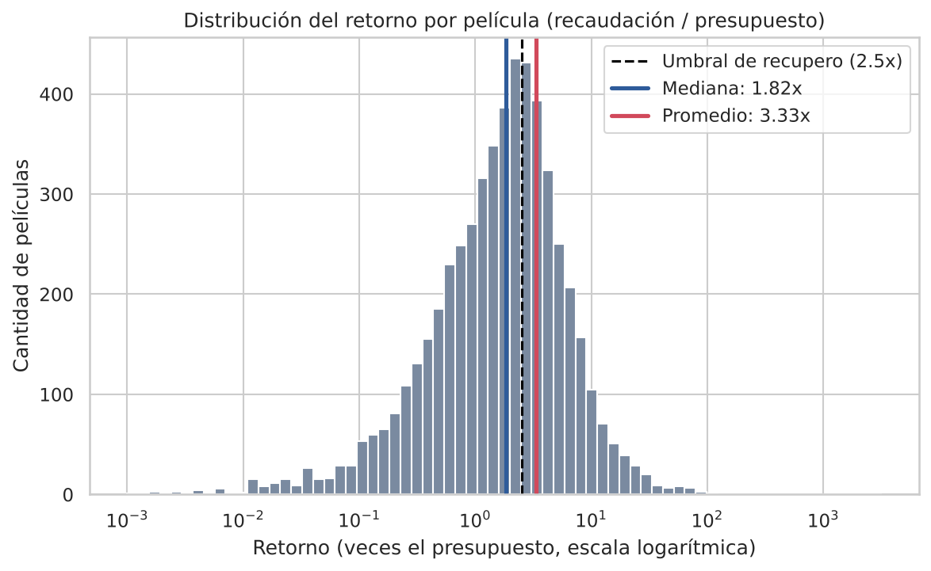
El promedio (3,3x) lo sostienen pocas películas; la típica rinde 1,8x
1,82x
retorno mediano: debajo del 2,5x
26,7x → 3,3x
retorno medio al corregir 48 presupuestos en miles
Decidir con el promedio es esperar un rendimiento que el 72% de las películas no alcanza.
Fuente: notebook del proyecto
Notes:
Sección 4.2 y 1.6. Sin corregir 48 presupuestos cargados en miles, el promedio sería 26,7x. Solo 28% de las películas supera el promedio.

Slide 4
Faltan los presupuestos de las películas chicas: sin corregirlo, la industria parece mejor
28,9%
de las películas sin presupuesto, y no al azar
1,82x → 1,34x
mediana observada vs ajustada por faltantes
Fuente: notebook del proyecto
Notes:
Sección 1.9 y 2.3. Mediana observada 1,82x vs ajustada 1,34x; pérdida 61% vs 68%. El orden de géneros se mantiene (correlación de rangos 0,72).

Slide 5
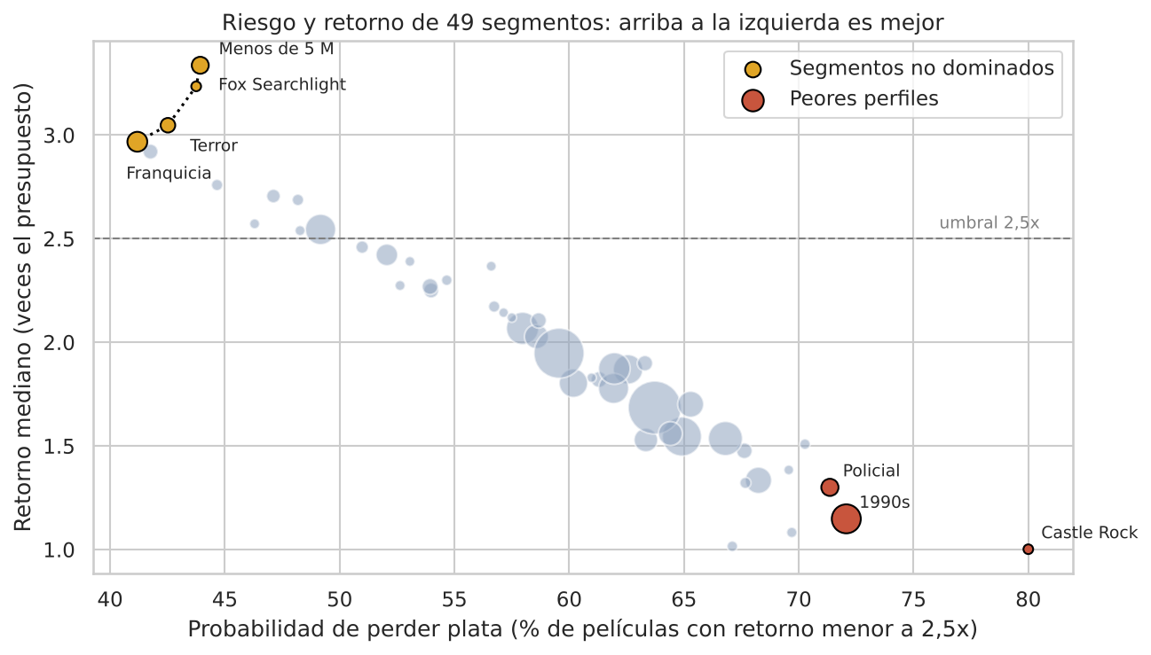
Solo cuatro segmentos no están dominados; franquicia es el más estable
Franquicias: 2,97x, pierde 41%, domina a 45 de 48 segmentos.
Terror: 3,05x, pierde 43%, pero depende de pocos éxitos.
Peores: Policial (71%), década de 1990 (72%), Castle Rock (80%).
Fuente: notebook del proyecto
Notes:
Sección 3.3 y 4.5. Menos de 5 M tiene la mejor mediana pero es el más frágil por faltantes (3,34x cae a 2,06x ajustado).

Slide 6
Tres arquetipos superan el 2,5x y el orden se sostiene fuera de muestra
Pierde plata (hasta 2014 → 2015-20)
A: 41% → 23%
B: 48% → 33%
C: 40% → 23%
D: 63% → 53%
E: 67% → 53%
Sobrevive el orden; no los niveles.
Fuente: notebook del proyecto
Notes:
Secciones 5.1 y 5.5. Criterios hasta 2014, verificación 2015-2020. En la prueba hay 74, 45 y 30 películas en A, B y C. Los niveles subieron para todo el mercado.

Slide 7
Dónde van los USD 500 millones
A
B
C
R
A. Franquicia grande: 2 proyectos · 205 M · 41%
4,2x
+19%
B. Animación: 2 · 137 M · 27%
C. Terror contenido: 10 · 108 M · 22%
retorno mediano
margen neto mediano
14 proyectos en 3 años (unos 4,7 por año). Típicos: 102 M, 68 M y 11 M.
Peor 5%: 2,14x, 14% bajo el equilibrio de 2,5x
Fuente: notebook del proyecto
Notes:
Sección 5.2 y 5.3. Proyectos = capital / presupuesto típico (dólares de 2020). Peor 5% del portafolio: 2,14x, 14% bajo el equilibrio de la industria.

Slide 8
Por qué no ponemos todo en terror, aunque la simulación lo premie
Estrategia | Proyectos | Pierde (ajust.) | Pierde (años 90)
Propuesta A+B+C | 14 | 10% | 35%
Todo en terror | 46 | 0% | 14%
Todo en franquicias | 4 | 25% | 38%
Todo en animación | 7 | 34% | 37%
Todo en acción/aventura grande | 4 | 66% | 63%
Mercado al azar | 14 | 57% | 61%
Lo que la simulación no ve
Capacidad: 46 proyectos son 3 veces el volumen de la base.
Mejor década 4,2 veces la peor.
Estimación frágil: 3,14x cae a 2,51x al ajustar.
Una sola apuesta para todo el fondo.
Fuente: notebook del proyecto
Notes:
Sección 5.4. La simulación sola cargaría terror. Razones que no ve: capacidad (46 proyectos = 3 veces el volumen de 3 años de la base), dependencia de una década (4,2x entre mejor y peor), estimación frágil y concentración.

Slide 9
Qué no haríamos y qué puede salir mal
No invertir en acción o aventura grande sin franquicia (1,96x, pierde 63%) ni en drama, comedia o policial (1,51x, pierde 67%).
Límite 1: solo hay películas estrenadas y 29% sin presupuesto; la corrección supone que lo faltante se parece a lo observado.
Límite 2: solo boletería, sorteos independientes y acceso a franquicias que requiere socio con los derechos.
Para planificar: 10% de riesgo en condiciones de la muestra, 35% si el mercado se parece a los años 90.
Notes:
Cerrar con la ventaja relativa: la tesis combina tres mecanismos distintos y renuncia a parte de la mediana a cambio de no depender de una sola apuesta.

